Slide 1
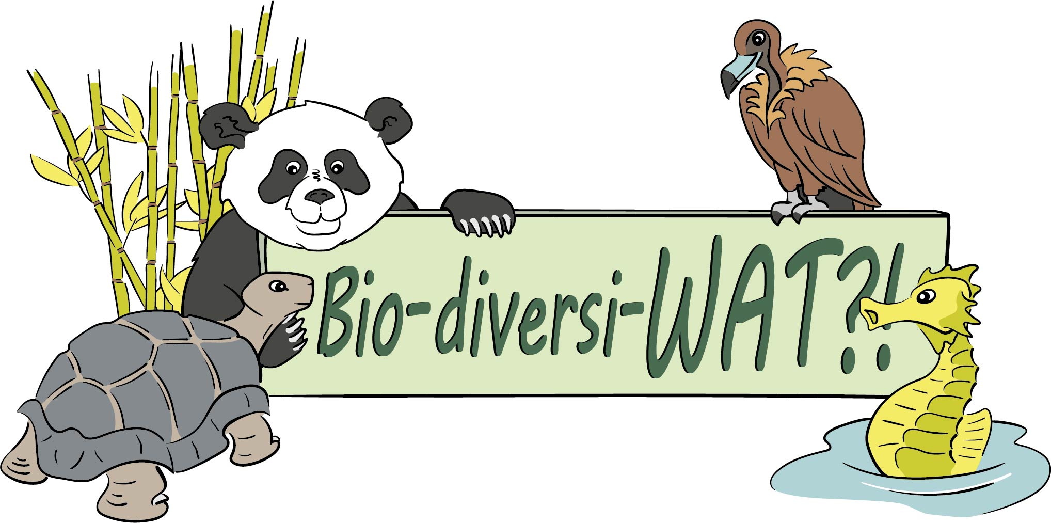

Les⑤
De biodiversiteit beschermen
Bio-diversi-WAT?! 2022

Slide 2
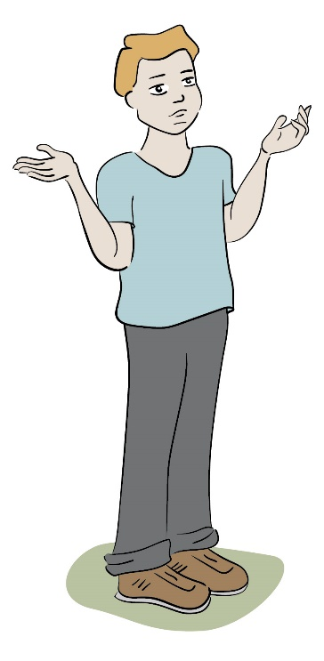
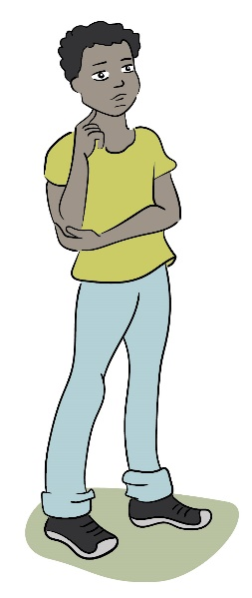
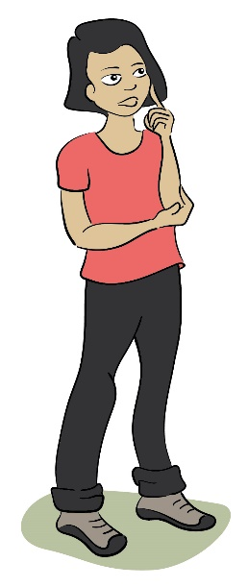
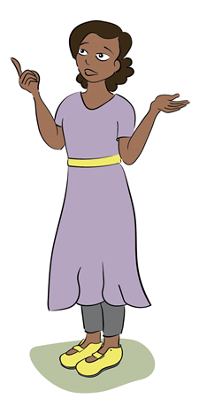
Wat is biodiversiteit?
Verschillen binnen een soort
Verschillen tussen soorten
Relaties tussen levensvormen
Verschillende leefgebieden

Slide 3
Hoe kunnen mensen de biodiversiteit beschermen?

Slide 4

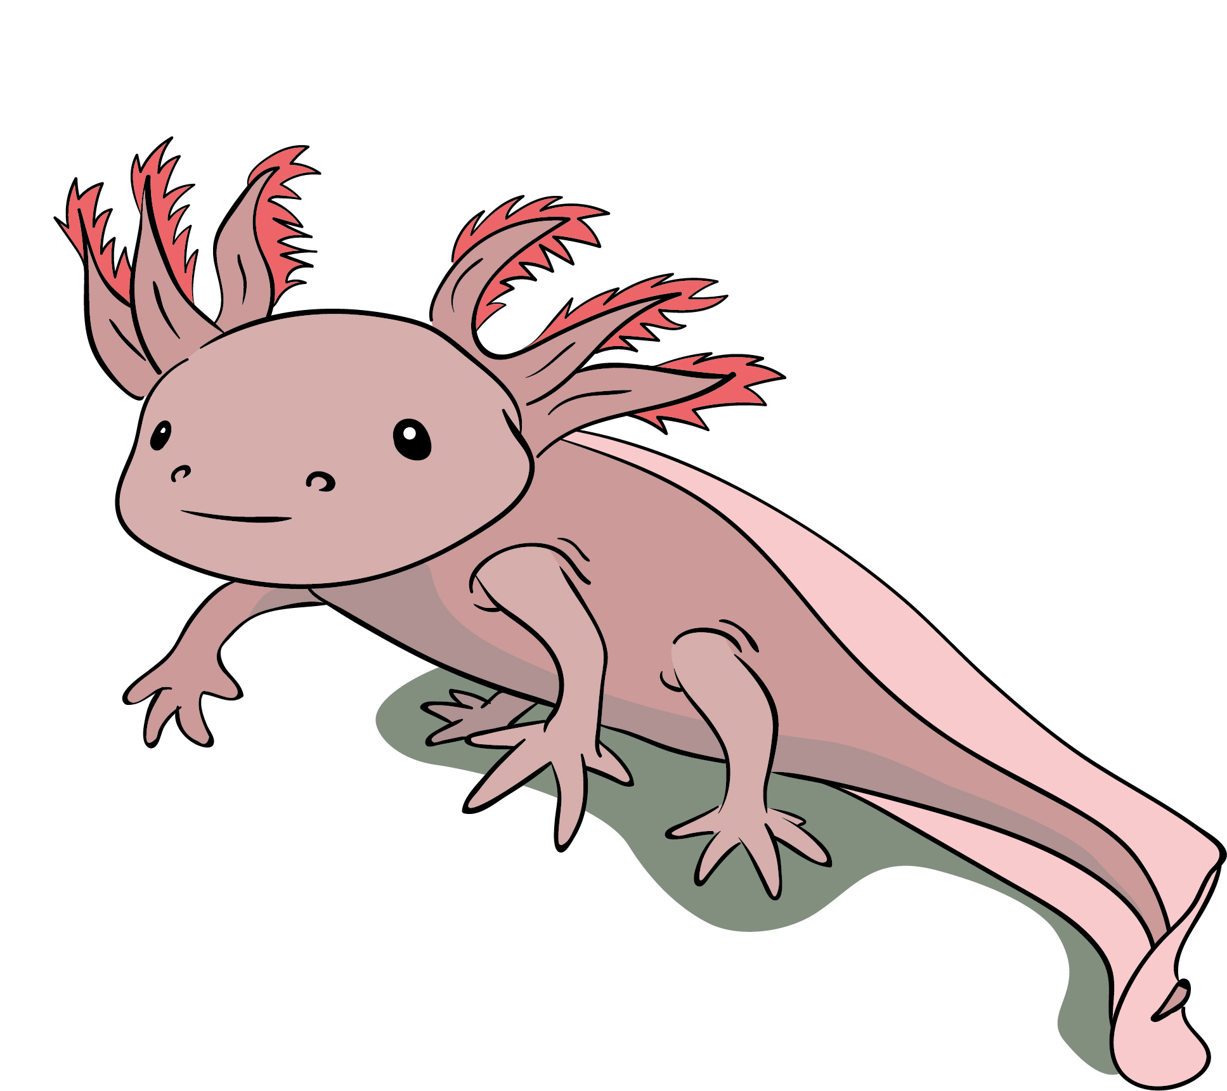
Bescherm de leefgebieden
Als je een soort wil beschermen dan moet je ten eerste het leefgebied beschermen van die soort.
Als de mens de axolotl wil beschermen, dan moet het enige meer waar wij leven worden beschermd. Het is erg vervuild.

Slide 5
Bescherm de leefgebieden
De mens kan helpen door natuurgebieden te beschermen. Maar ook door vervuilde natuurgebieden schoon te maken en door kleine natuurgebieden te verbinden.

Slide 6
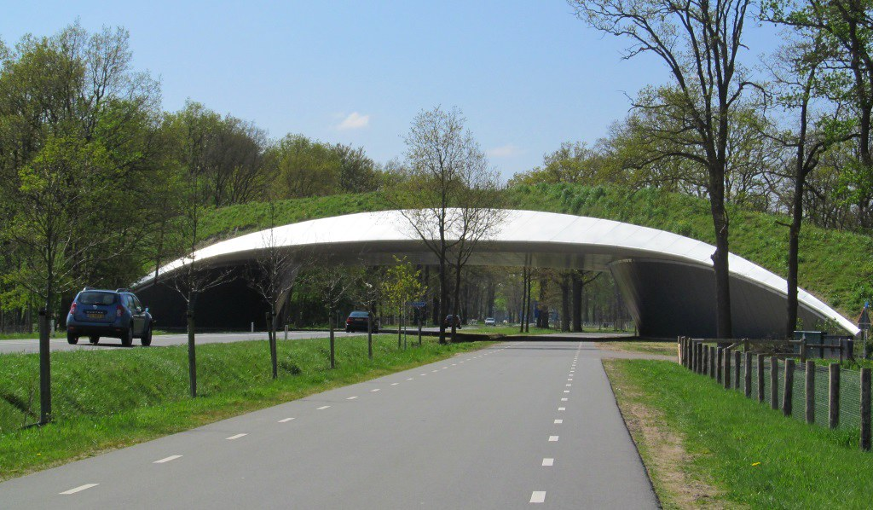
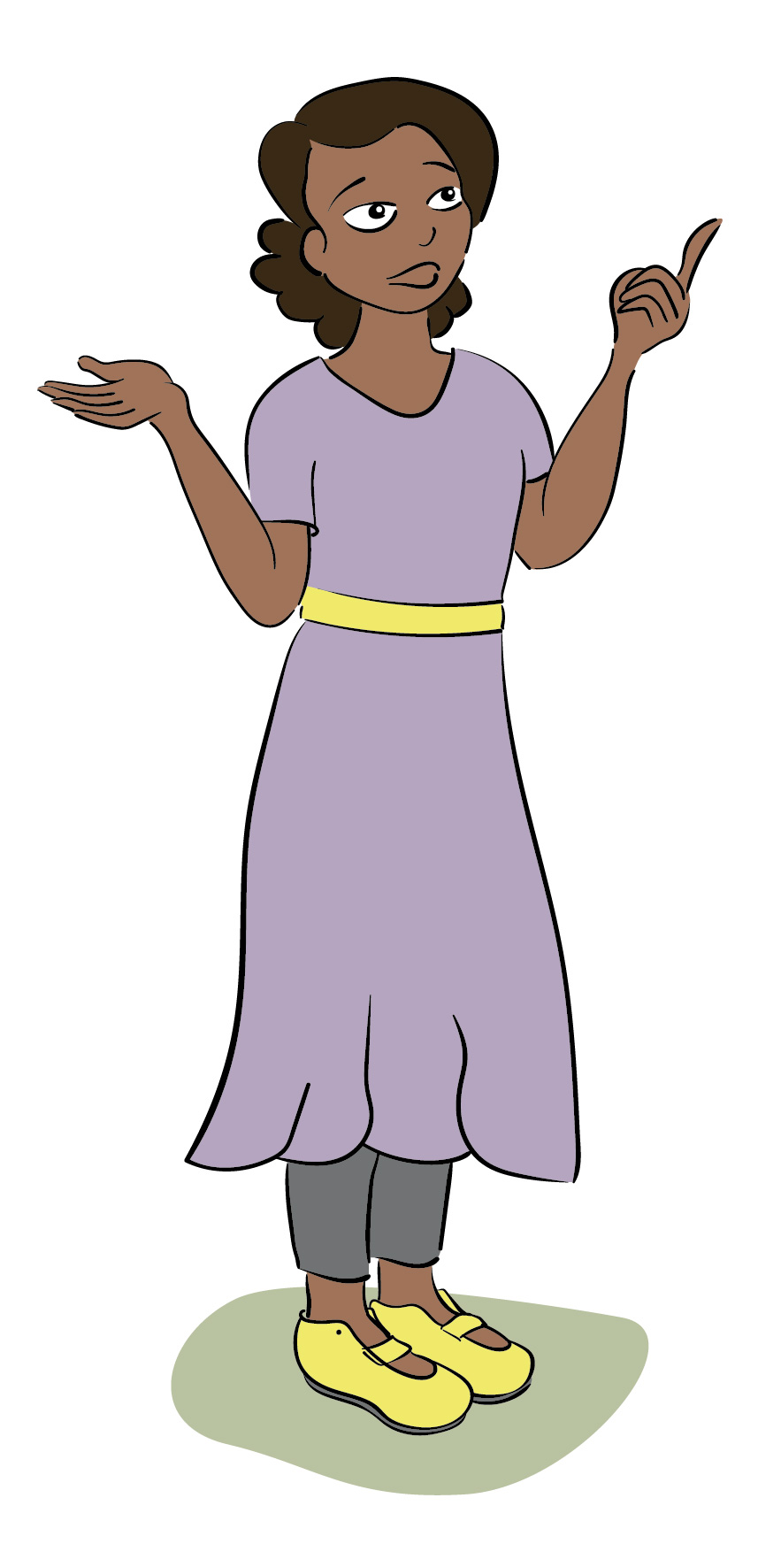
Zo kunnen ecoducten eruit zien:
Verbind kleine natuurgebieden
Dat verbinden van natuurgebieden kan bijvoorbeeld door de aanleg van ecoducten. Dat zijn een soort bruggen over snelwegen, zodat wilde dieren veilig kunnen oversteken.

Slide 7
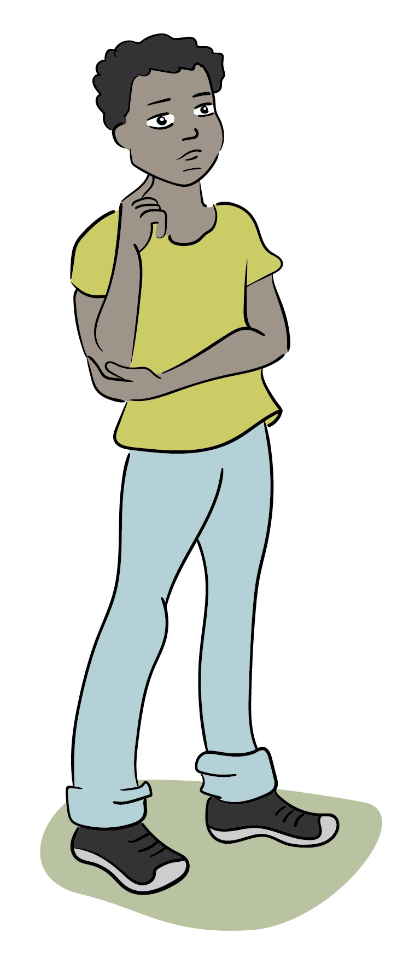
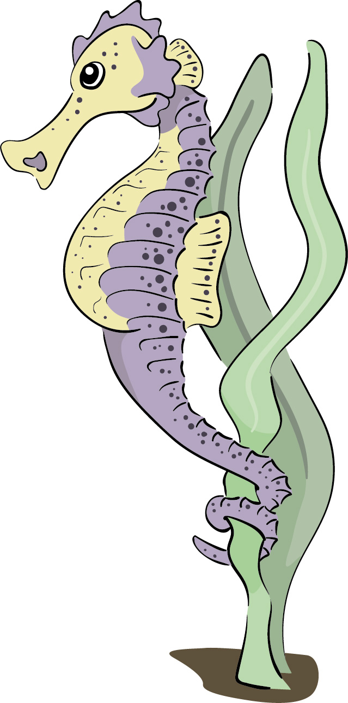
Zorg dat het aantal van een soort groot genoeg is
Als de leefomgeving dan verandert, zijn er altijd soortgenoten die de juiste eigenschappen hebben en zich kunnen aanpassen. Er is dan voldoende biodiversiteit binnen de soort.
Mensen kunnen helpen door de jacht en handel van wilde dieren te verbieden of bijvoorbeeld door fokprogramma’s van dierentuinen.
We weten niet of het in de toekomst handiger zal zijn om geel of om paars te zijn.

Slide 8
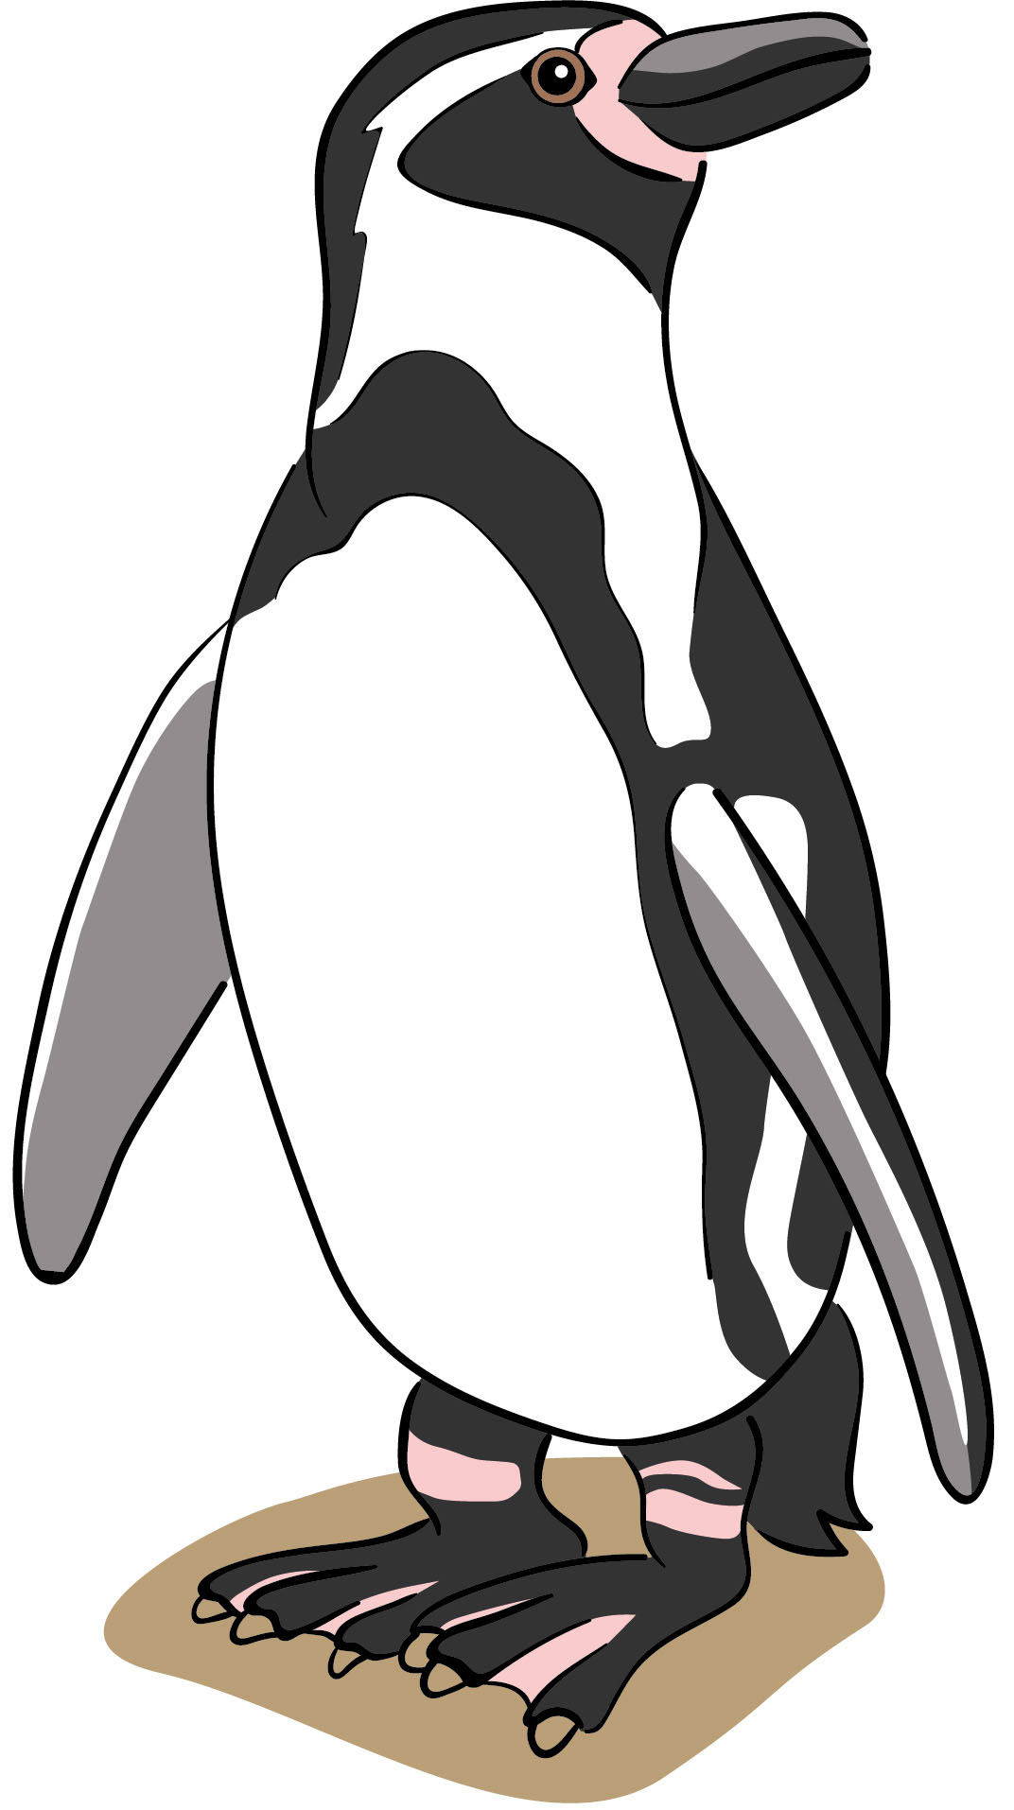
Bescherm de levensvormen waar een nuttige relatie mee is
Als je een soort wilt beschermen dan moeten ook de levensvormen waar een nuttige relatie mee is worden beschermd. Daarom is het belangrijk dat de visvangst en de jacht worden beperkt.
Als je de Humboldt pinguïn wil beschermen dan moet je zorgen dat er voldoende vissoorten zijn waar wij van kunnen leven.

Slide 9
Mensen kunnen de biodiversiteit beschermen door:
Leefgebieden te beschermen
Zorgen dat het aantal van een soort groot genoeg is
Levensvormen beschermen waar een soort een nuttige relatie mee heeft

Slide 10



Welke drie dingen moet je doen, als je de biodiversiteit wil beschermen?

Slide 11
Wat kunnen jullie zelf doen om jullie dier te beschermen?

Slide 12

Bescherm de leefgebieden van de dieren
Steun organisaties die zich inzetten voor
de bescherming van natuurgebieden.
Je kunt lid worden, of bijvoorbeeld een inzamelingsactie houden en het geld aan de organisatie geven.

Slide 13




Deze organisaties zetten zich in voor jullie dieren
Reuzenpanda
Axolotl
Zeepaardje
Wolf
Birmese python
Monniksgier
Humboldt pinguïn
Aldabra landschildpad
Notes:
CODEFF is een Chileense natuurbeschermingsorganisatie die zich onder andere inzet voor het beschermen van de Humboldt pinguïn,
IOTA is een organisatie uit de Seychellen, een Afrikaans land wat uit meer dan 100 eilanden bestaat. Atol Aldabra is zo’n eiland. Deze organisatie zet zich onder ander in om de Aldabra landschildpad te beschermen.
WWF (Wereldnatuurfonds) is een internationale organisatie die zich over de hele wereld middels projecten en samenwerkingsverbanden inzet voor het beschermen van de natuur. Zij zetten zich ook in voor de reuzenpanda, axolotl, zeepaardje (en koraalriffen), wolf en de Birmese python
Birdlife International is een partner van de Nederlandse vogelbescherming. Zij zetting zich onder andere in voor het beschermen van de monniksgier.

Slide 14
Help klimaatverandering af te remmen
Pak voor korte afstanden de fiets of ga lopen
Ga minder op vliegvakanties
Gebruik zonnepanelen
Douche korter
Eet minder vlees en meer plantaardig
Door klimaatverandering af te remmen, hebben bijvoorbeeld de pinguïns minder last van te weinig vis door El Niño en overleeft meer bamboe waardoor er meer voedsel voor de reuzenpanda is.
Je helpt zo de:
Reuzenpanda
Zeepaardje
Humboldt pinguïn

Slide 15
Bescherm de leefgebieden van de dieren
Stop de vervuiling van natuurgebieden door:
géén afval te laten slingeren én door géén plastic waterflesjes en plastic tasjes te gebruiken. Hierdoor eten dieren zoals de schildpad niet meer per ongeluk het plastic.
Je helpt zo de:
Reuzenpanda
Axolotl
Zeepaardje
Wolf
Birmese python
Monniksgier
Humboldt pinguïn
Aldabra landschildpad

Slide 16
Denk na voordat je iets koopt
Zeepaardjes horen in het wild, houd ze dus niet als huisdier in een aquarium.
Koop op vakantie geen souvenirs die gemaakt zijn van dieren, zoals het zeepaardje
Koop geen kledingstukken en tassen die gemaakt zijn van huiden van bedreigde diersoorten, zoals de Birmese python.
Eet minder vis en méér plantaardig voedsel.
Je helpt zo het:
Zeepaardje
Birmese python
Humboldt pinguïn

Slide 17
Vertel anderen over biodiversiteit
Iedereen moet weten hoe belangrijk de biodiversiteit is. Vertel anderen kinderen en volwassenen wat jij erover hebt geleerd. Hopelijk kun je hen aansporen om ook iets te doen om de biodiversiteit te beschermen.
Je helpt hier niet alleen jullie dieren mee, maar ook alle andere soorten.

Slide 18
Welke nieuwe manieren om jullie dier te helpen hebben jullie tijdens deze les geleerd?

Slide 19



Werkblad
Actieposter
Filmpje
Persoonlijk actieplan

